Slide 1
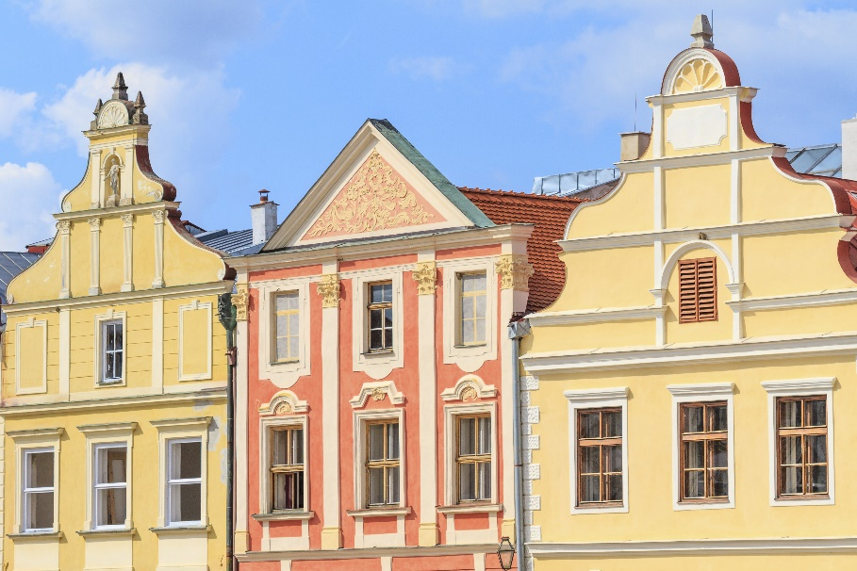
Kontrast crta po karakteru
Mario Gavran, OŠ Julija Kempfa, Požega

Slide 2
Što znači riječ karakter?
Karakter čine individualne osobine svakoga od nas. To su osobine po kojima se razlikujemo od drugih.

Slide 3
Primjeri karaktera ljudi:
Veseo
Ljut
Plašljiv
Svadljiv
Nestašan
Brzoplet

Slide 4
A što znači riječ tok?
Riječ tok odnosi se na pokret.
Povezujemo ju, primjerice, s rijekama
jer one teku. Kažemo da rijeke imaju svoj
tok.

Slide 5
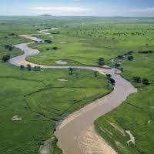
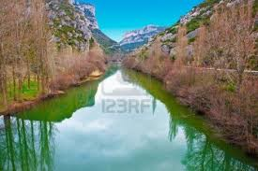
Kako teče ova rijeka?
A ova?

Slide 6
A crte? Imaju li one svoj tok i
svoj karakter?
Naravno da imaju. Pogledajte crte
po toku.

Slide 7
Ravna crta
Zakrivljena crta

Slide 8
A što je s karakterom crta?
Tanke
Debele
Razlivene
Iskrzane
Napete
Oštre

Slide 9
Po karakteru
Po toku
debele
tanke
dugačke
kratke
isprekidane
izlomljene
ravne
zakrivljene
otvorene
zatvorene

Slide 10
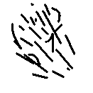
Crte po toku:
ravne
zakrivljene
Crte po karakteru:
kratke
tanke
debele
isprekidane

Slide 11
A što je s osobama koje pišu?
Različite osobe na različite načine drže sredstva
za pisanje, pišu različitim sredstvima, različitom
jačinom pritišću papir itd.
Što na taj način nastaje?
Nastaje rukopis.
Svatko od nas ima svoj rukopis.

Slide 12
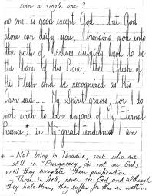
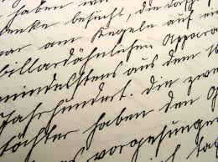
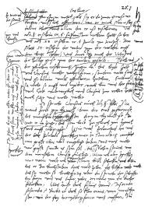
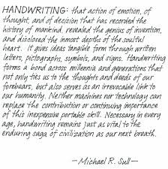
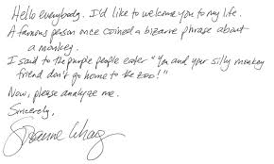
Jesu li to sve isti rukopisi?

Slide 13
Pogledajte sada ove crte koje su crtali
različiti učenici.

Slide 14
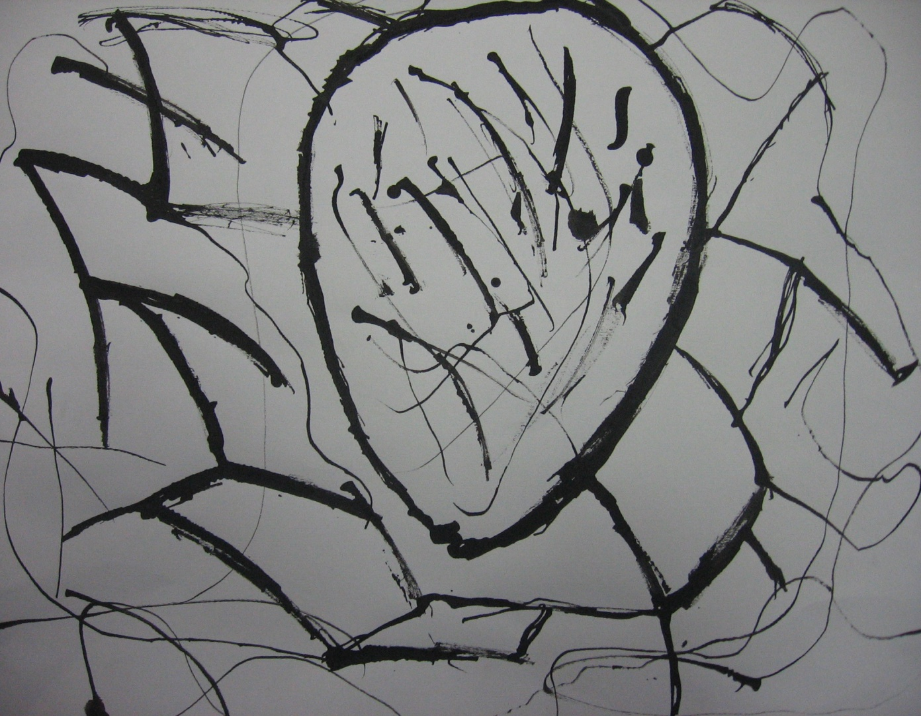

Slide 15
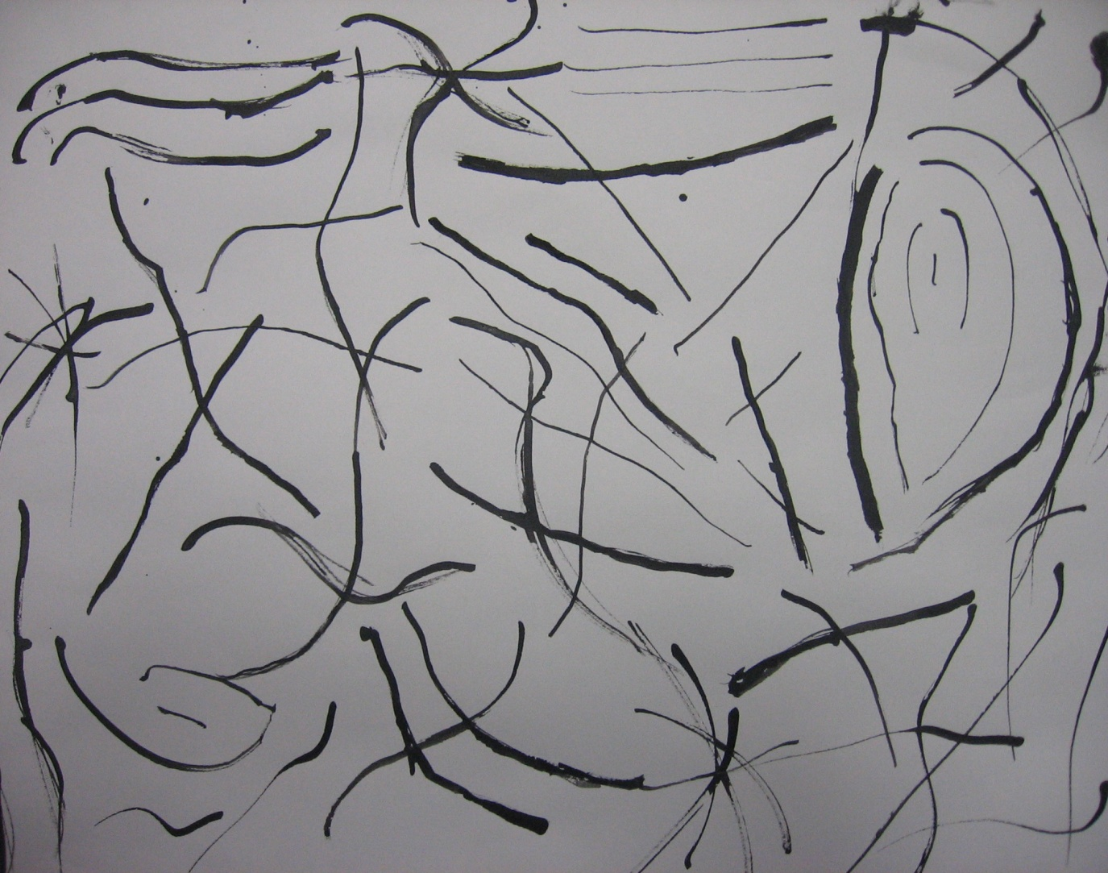

Slide 16
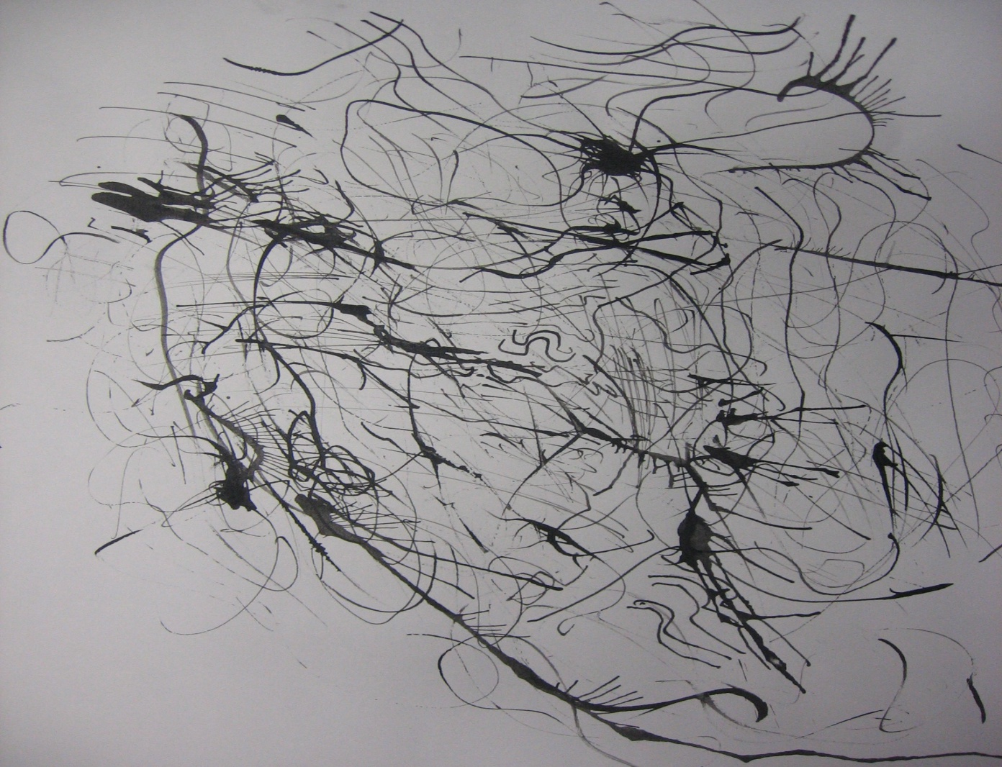

Slide 17
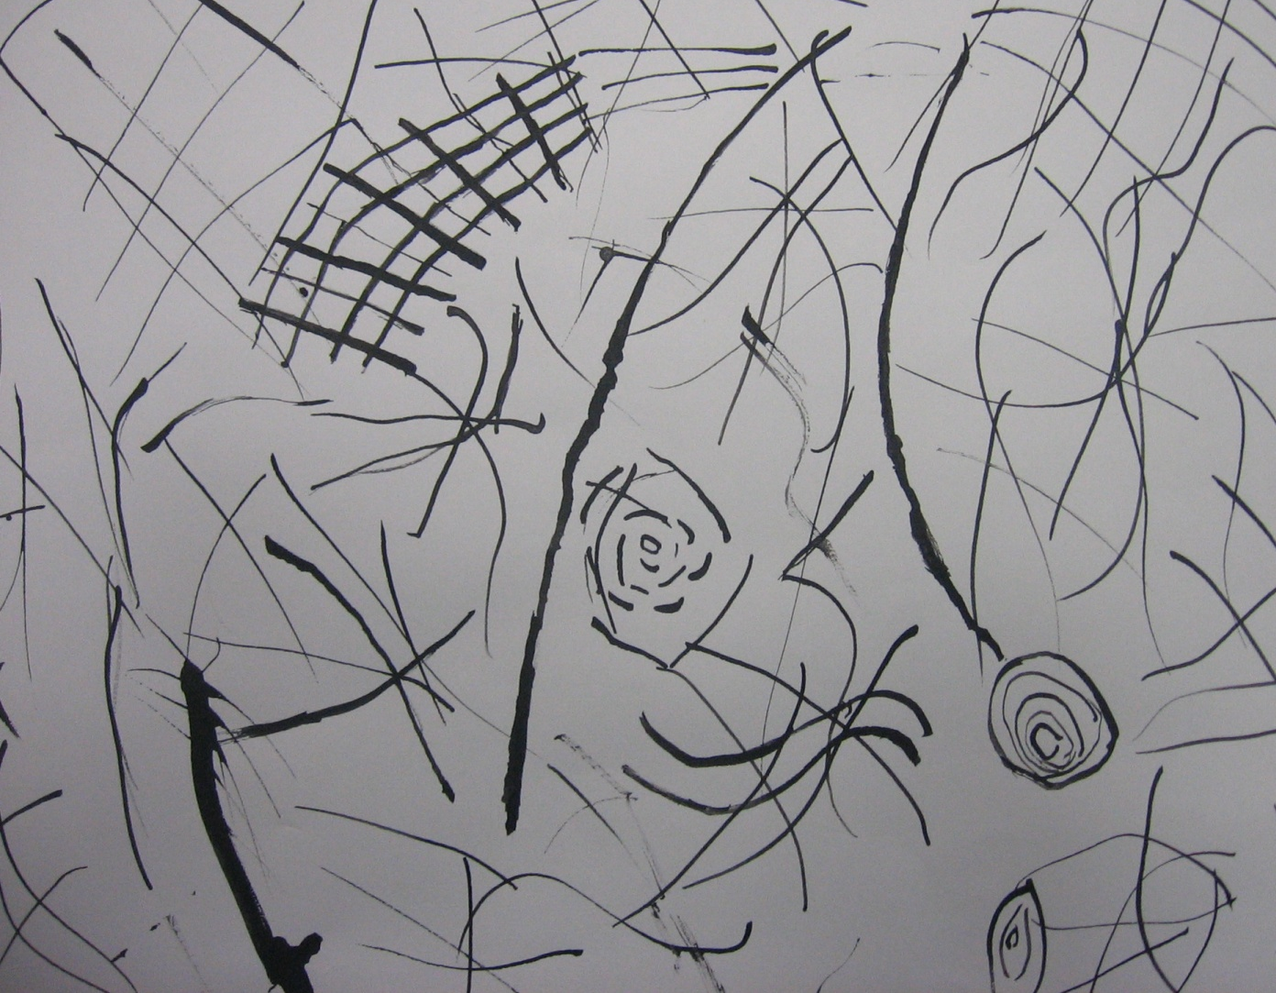

Slide 18
Iako su na svim likovnim radovima crte
koje se isprepliću, mogu li se ti crteži ipak razlikovati?
Odigrat ćemo mali kviz da vidimo
možemo li razlikovati različite crtačke rukopise.

Slide 19
Koji ćemo od 4 manja isječka izbaciti?

Slide 20
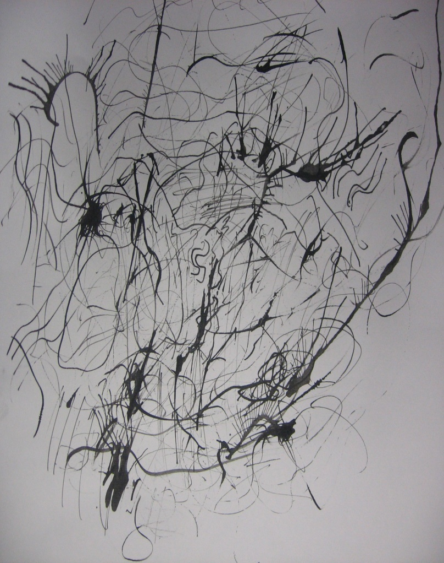
Koji ćemo od 4 manja isječka izbaciti?

Slide 21
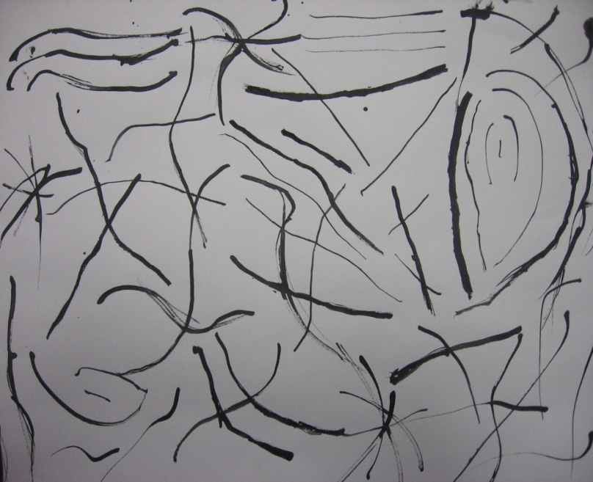
Koji ćemo od 4 manja isječka izbaciti?

Slide 22
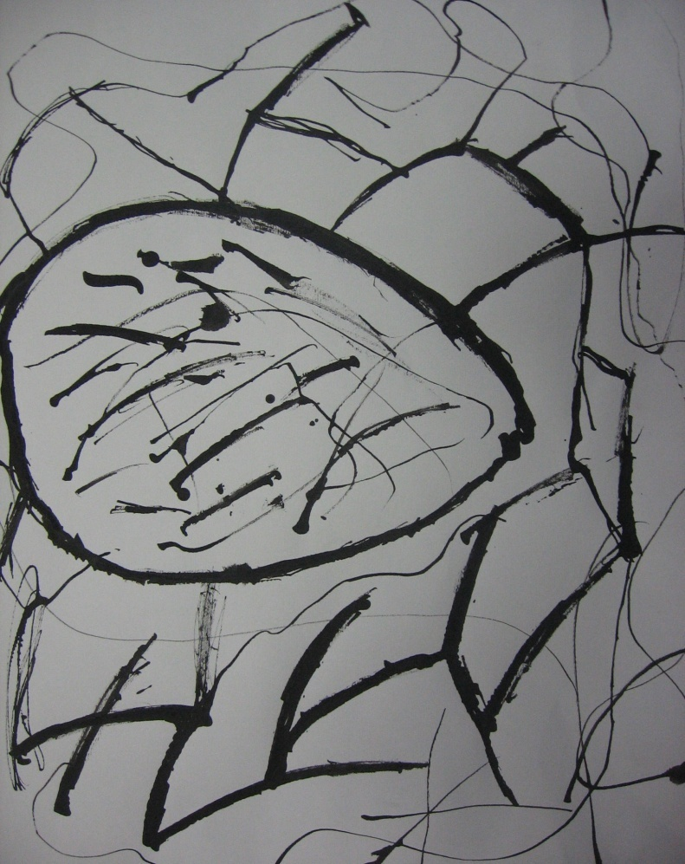
Koji ćemo od 4 manja isječka izbaciti?

